Slide 1


Slide 2

ცვლილებების ბიზნეს გეგმა
წარმოგიდგენთ შპს “ბ&ნ”–ის მიერ, შპს აკად. ბ. ნანეიშვილის სახ. ფსიქიკური ჯანმრთელობის ეროვნულ ცენტრში განსახორციელებელი საინვესტიციო ვალდებულებების ცვლილებების პროექტს
პროექტი ითვალისწინებს, 2016 წლის 20 იანვრის ნასყიდობის ხელშეკრულებით ნაკისრი ვალდებულებების შესაბამისობაში მოყვანას ქვეყნის ფსიქიკური ჯანმრთელობის განვითარების 2015–2020 წლების სტრატეგიულ გეგმასთან

Slide 3
საინვესტიციო ვალდებულებები (2016წლის 20 იანვრის ნასყიდობის ხელშეკრულებით)
700 საწოლზე გათვლილი,სამედიცინო დაწესებულების შექმნა
არანაკლებ ორი შენობა–ნაგებობის მშენებლობა, საერთო ფართით არანაკლებ 2400 მ²
50 წლით შენარჩუნდეს სამედიცინო პროფილი, მათ შორის: ფსიქიკური ჯანმრთელობის სფეროში არსებული შესაბამისი (ამბულატორიული და სტაციონარული, ტუბერკულოზის მართვის, ალკოჰოლის მიღებით გამოწვეული ფსიქიკური და ქცევითი აშლილობების, არანებაყოფლობითი ფსიქიატრიული სტაციონარული მომსახურებისა და ფსიქიკური აშლილობის მქონე პირთა თავშესაფრი) სერვისების მიწოდება
კეთილმოეწყოს არანაკლებ 2 ერთული (არანაკლებ 2400 მ²) ფართი, „ფსიქიატრიული დახმარების შესახებ“ საქართველოს კანონის 22-ე მუხლით გათვალისწინებული ფსიქიატრიული დახმარების გაწევისათვის

Slide 4
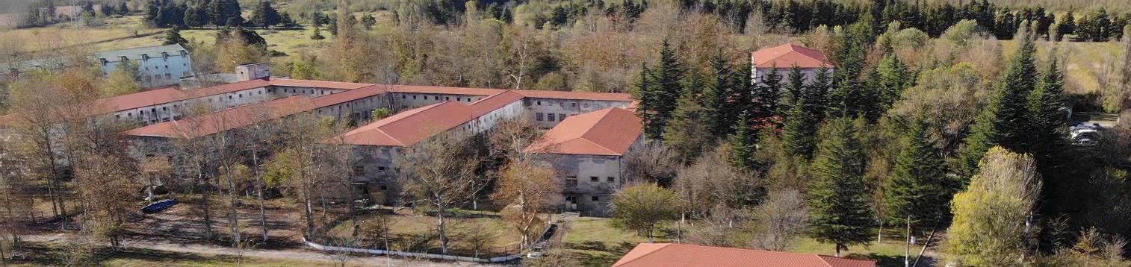
საინვესტიციო ვალდებულებების ფარგლებში ჩატარებული სამუშაოები
სრულად გამოიცვალა ყველა შენობა–ნაგებობის სახურავი (საერთო ფართით 7,531მ² )

Slide 5
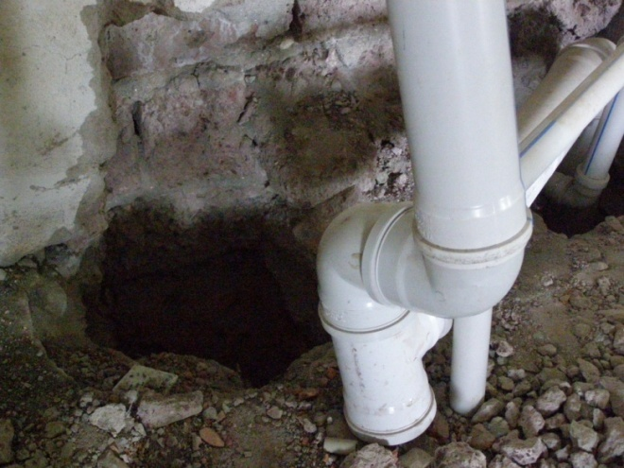
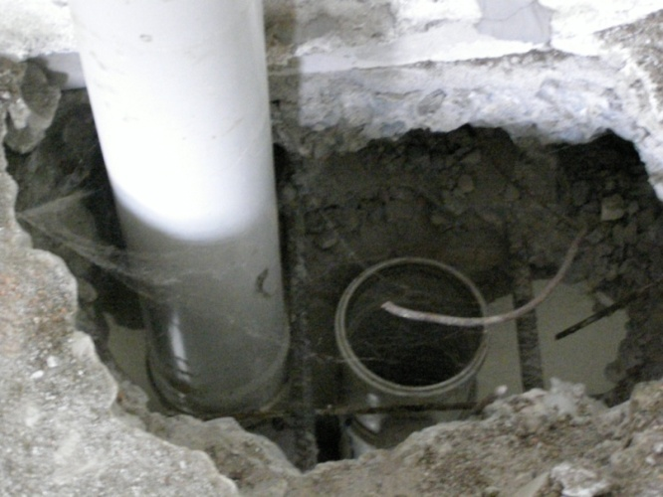
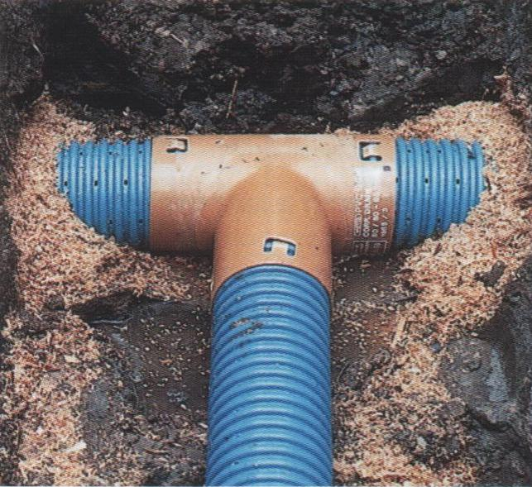
მთლიანად გამოიცვალა მიწისქვეშა წყალ–გაყვანილობა და საკანალიზაციო სისტემა; მაგისტრალზე დაერთების ადგილებზე მოეწყო ბიო- საკანალიზაციო სისტემები და ანტისეპტიკები;

Slide 6
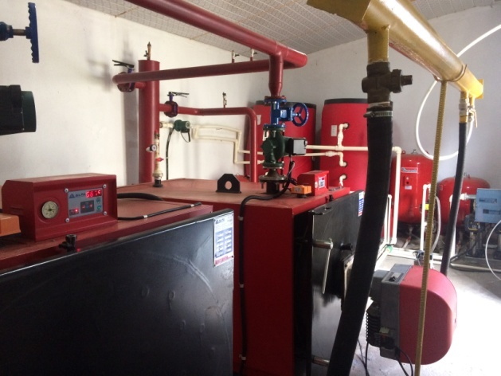
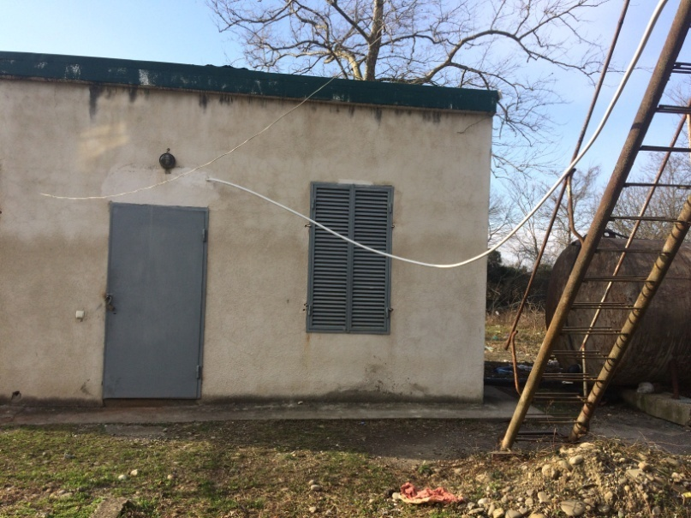
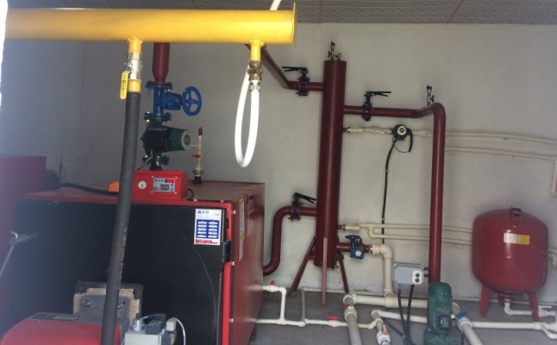
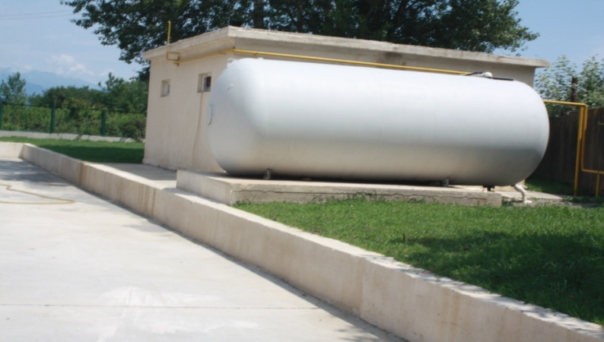
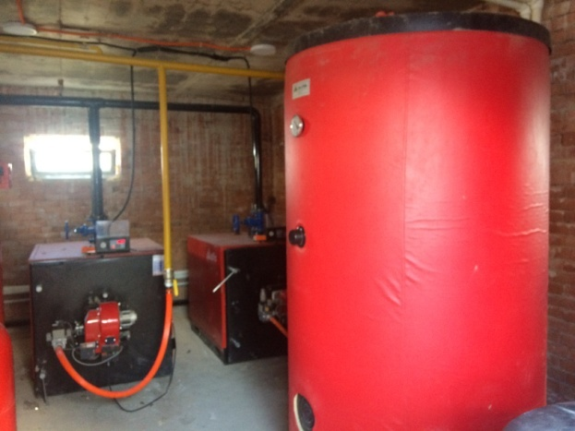
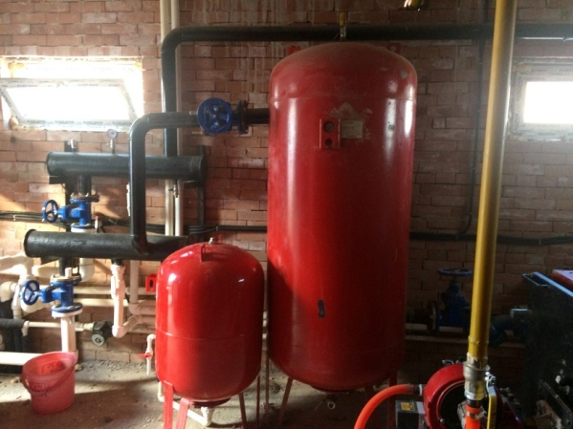
სასამართლო ფსიქიატრიული კორპუსისთვის დამონტაჟდა გათბობისა და ცხელი წყლით მომარაგების სრულიად ახალი სისტემა

Slide 7
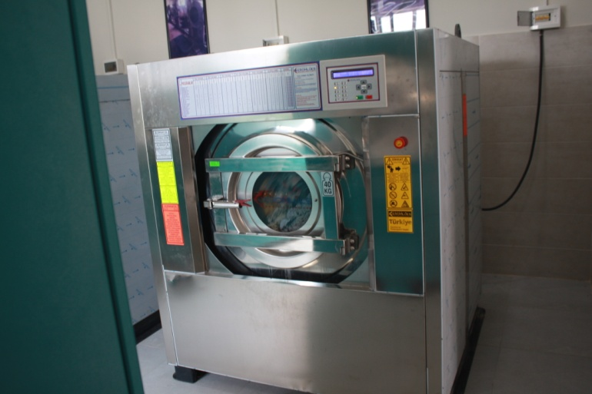
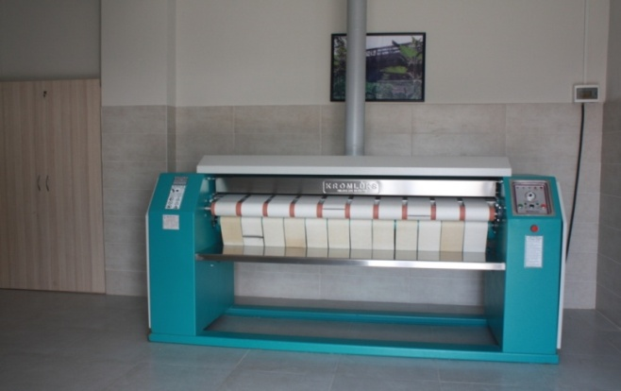
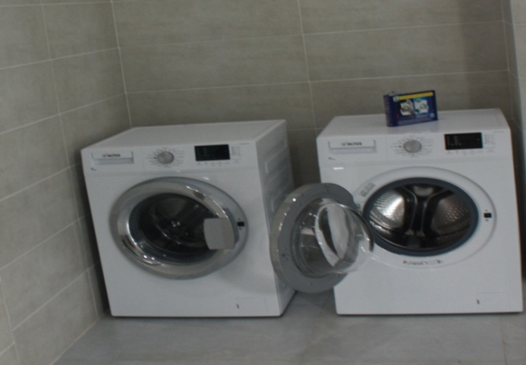
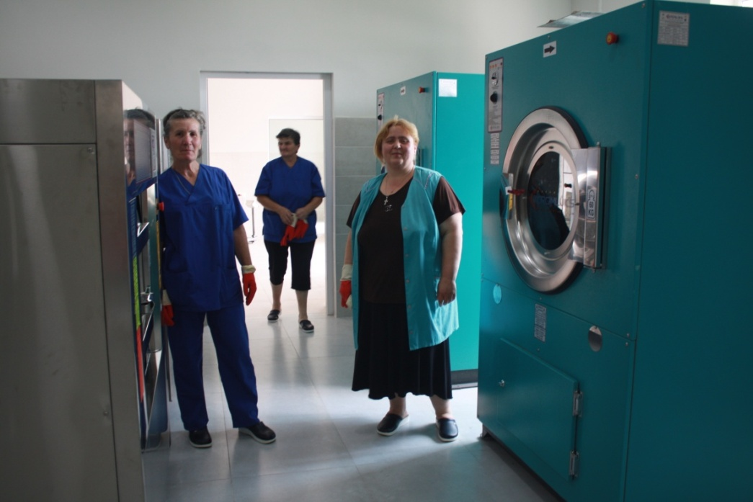
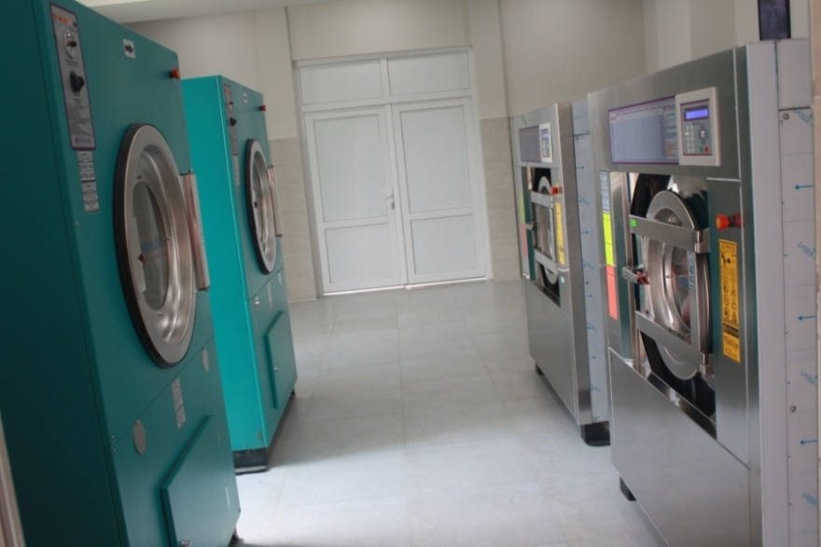
შეიცვალა და თანამედროვე დანადგარებით აღიჭურვა დაწესებულების სამრეცხაო ბლოკი

Slide 8
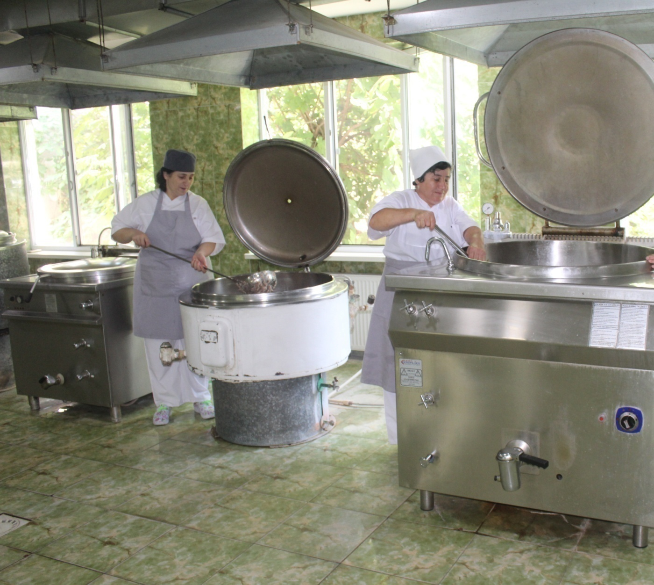
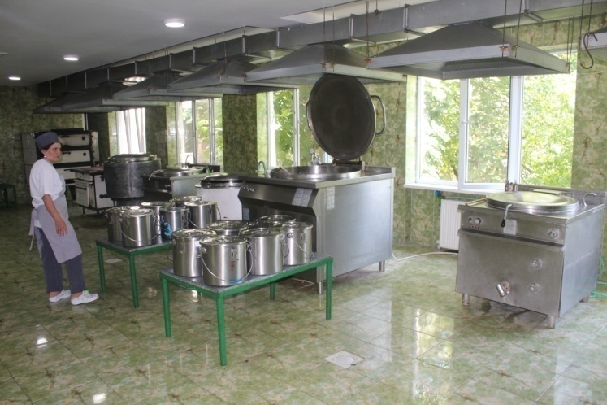


გარემონტდა და ახალი ტექნიკით შეიცვალა სამზარეულო ბლოკი

Slide 9
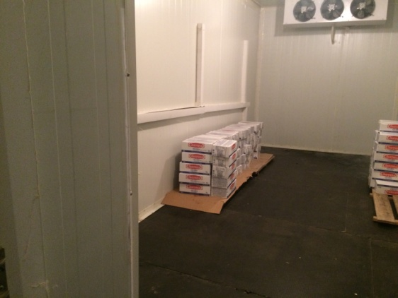
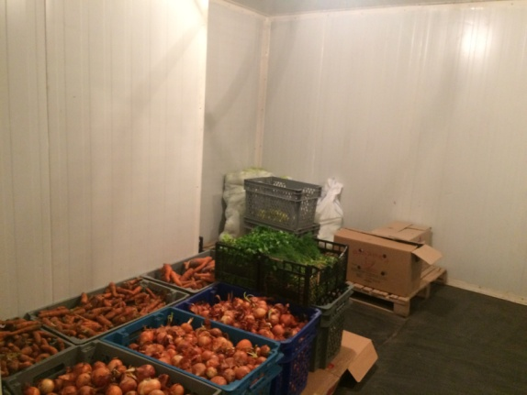
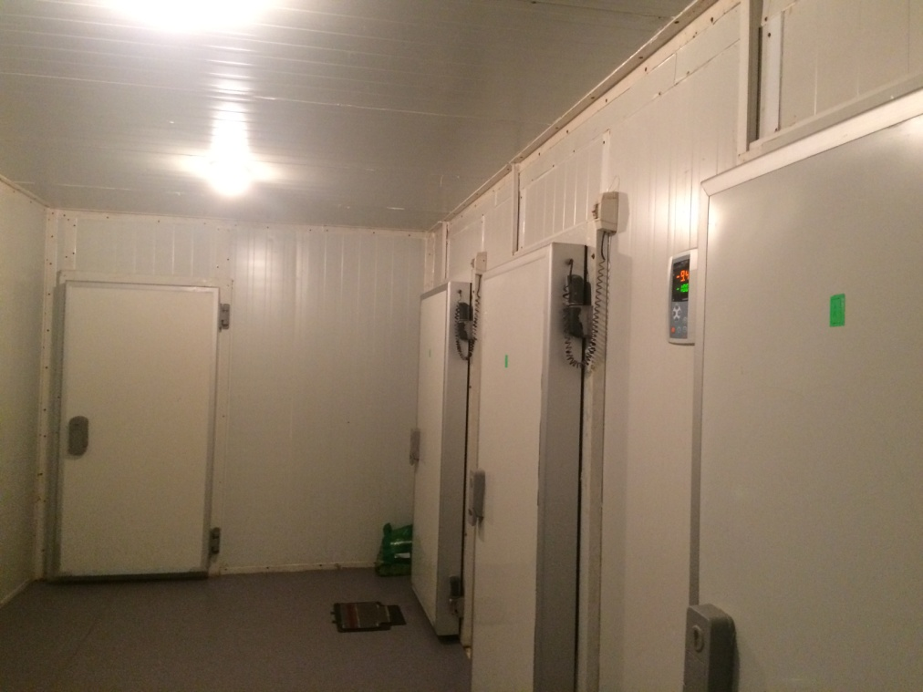
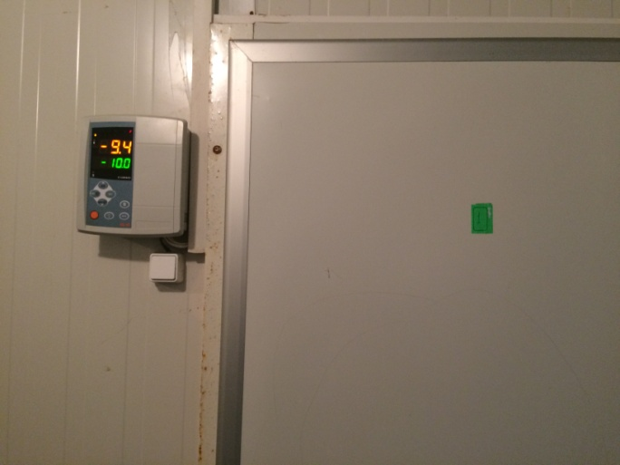
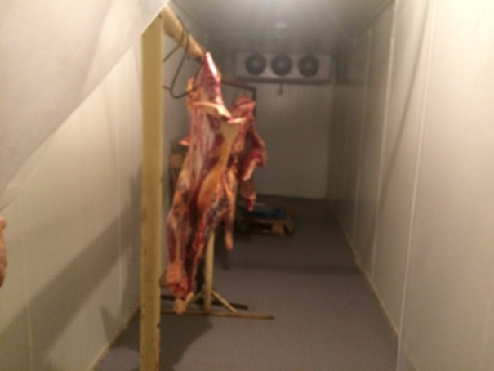
გარემონტდა ახლი ტექნიკით აღიჭურვა სასაწყობე და სამაცივრე მეურნეობა

Slide 10
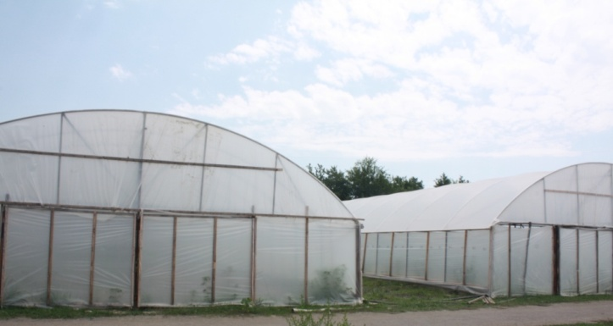
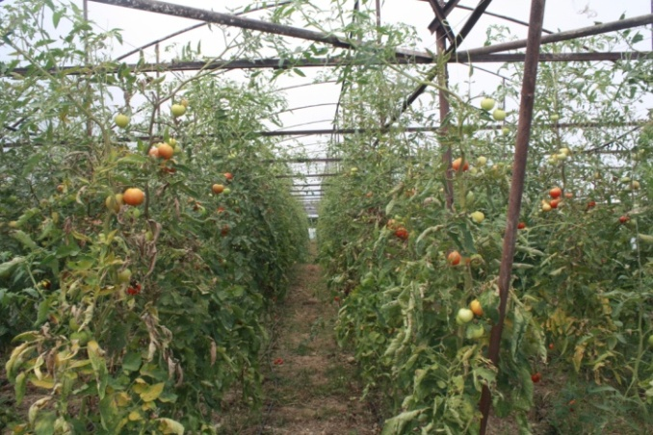
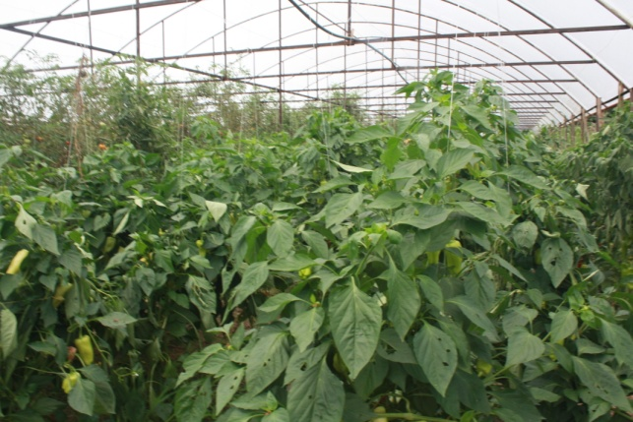
ბენეფიციართა სოციალური რეაბილიტაციისა და დასაქმებისათვის მოეწყო სასათბურე მეურნეობა

Slide 11
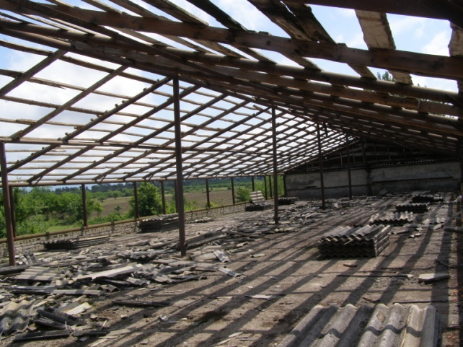
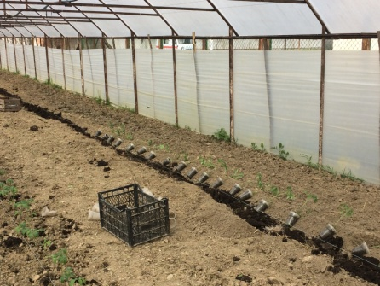
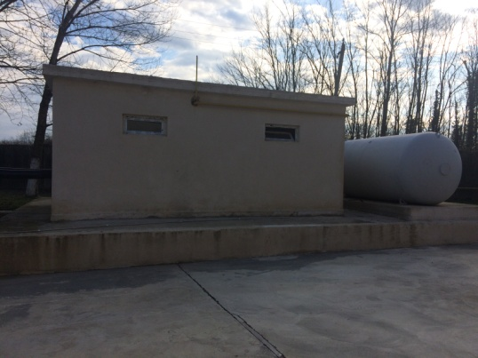
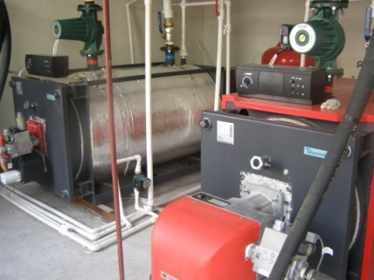
გაშენდა პაციენტთა ფსიქო-სოციალური რეაბილიტაციის მიზნით შრომა-თერაპიის ოთხი ობიექტი, საერთო ფართობით 1 954 კვ.მ
აშენდა 30 კვ. მ საქვაბის ახალი შენობა (რომელიც მიღებულია ექსპლუატაციაში)

Slide 12
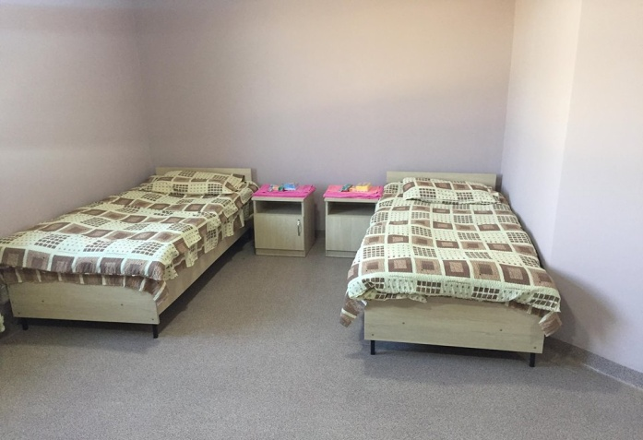
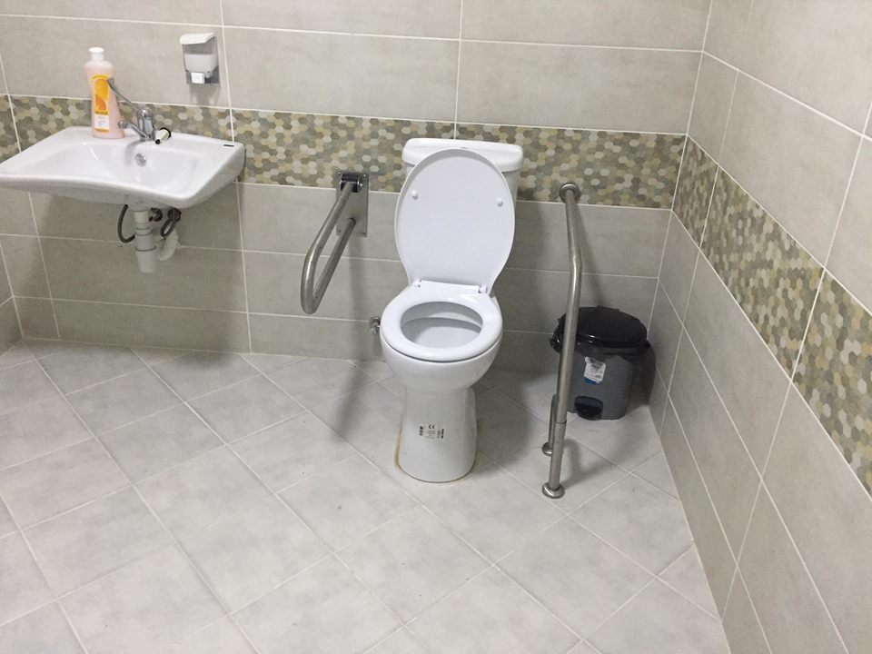
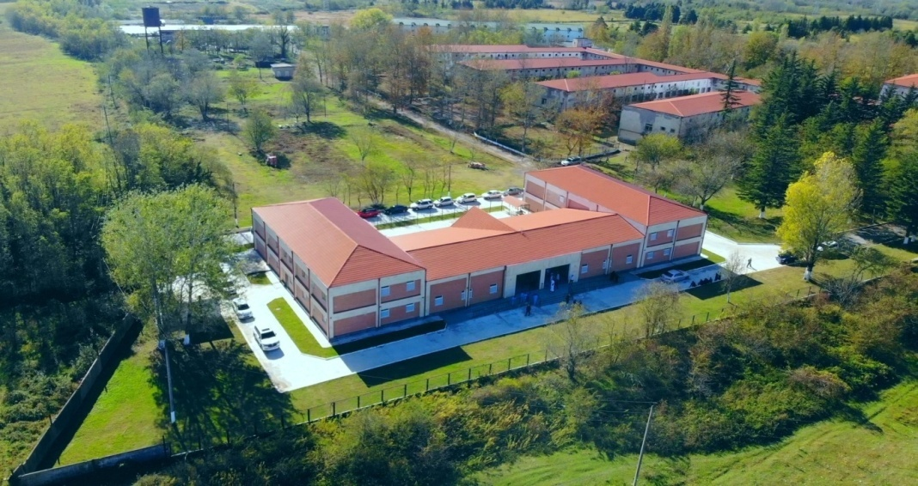
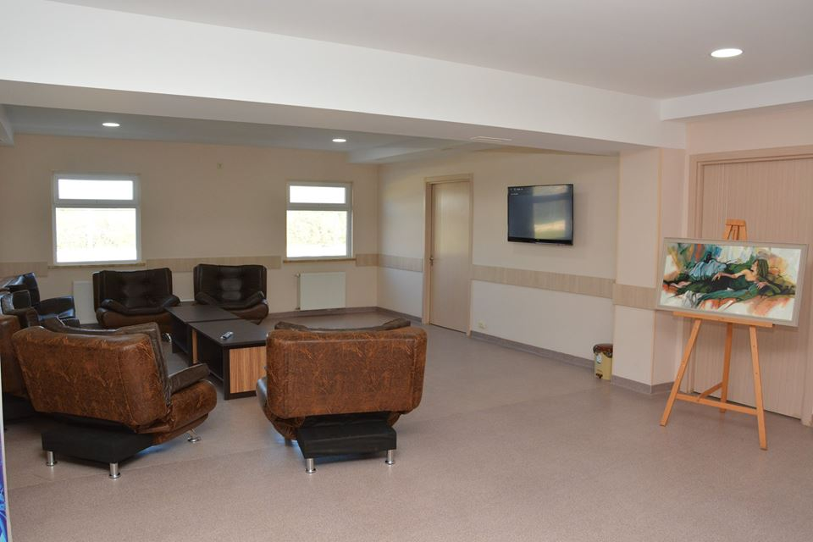
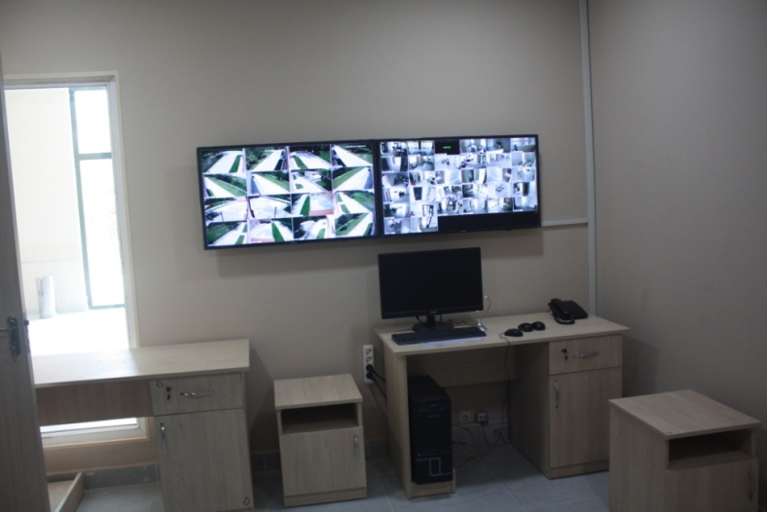
2018 წლის 30 ოქტომბერს გაიხსნა 100 პაციენტზე გათვლილი 2 585 კვ.მ ახალი სამედიცინო კორპუსი

Slide 13
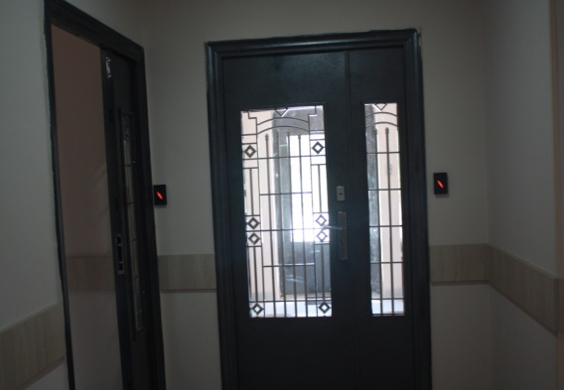

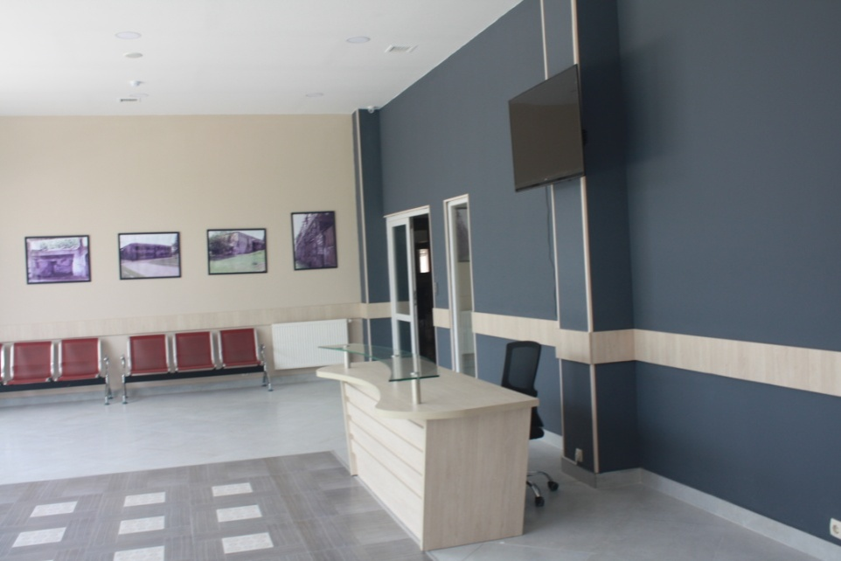
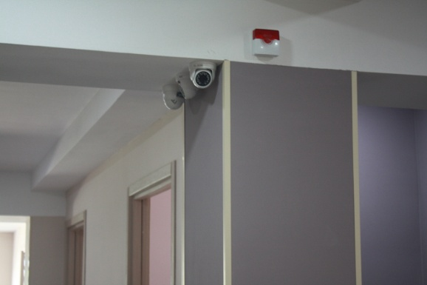
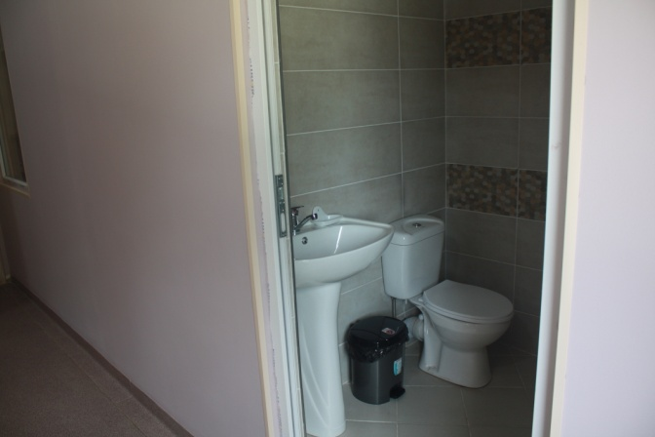
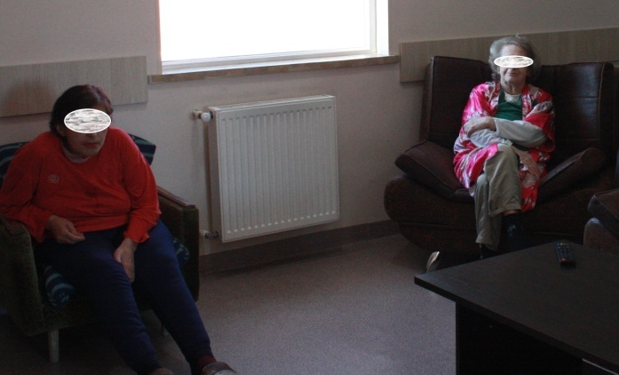
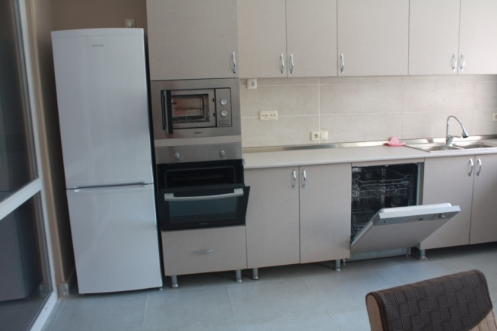
შენობა აღჭურვილია სრულად თანამედროვე უახლესი დანადგარებით და ტექნიკით (მ.შ. ვენტილაცია, ცენტრალური გათბობა, სველი წერტილები ბენეფიციარის თითოეულ ოთახში და ა.შ)

Slide 14
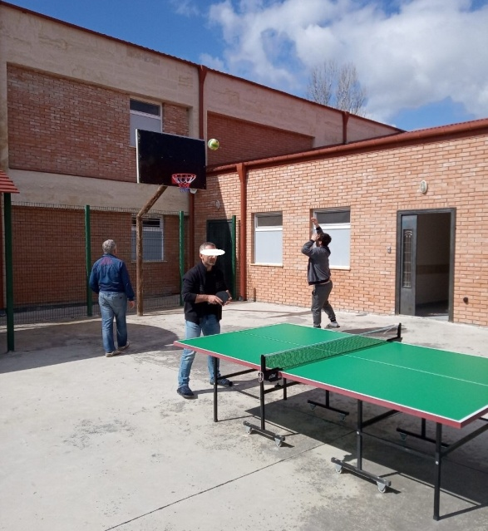
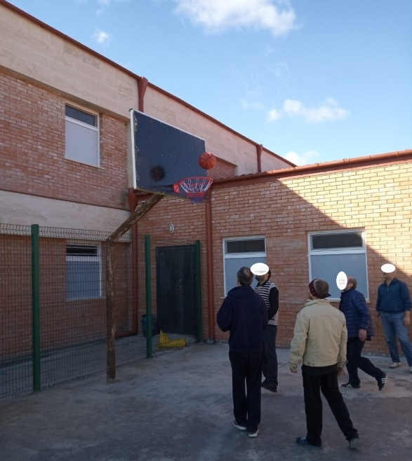
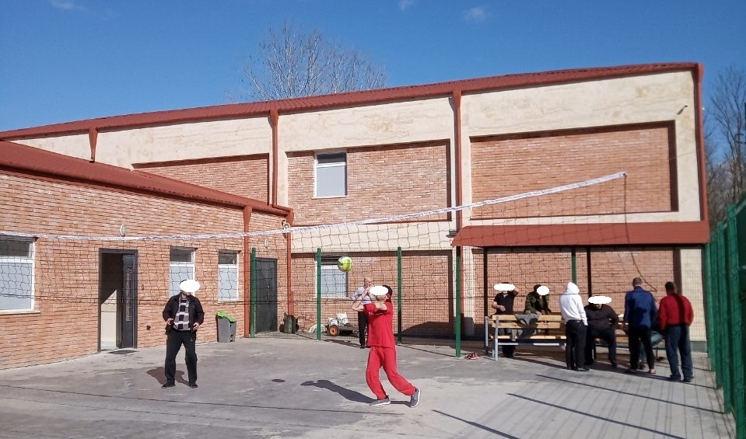
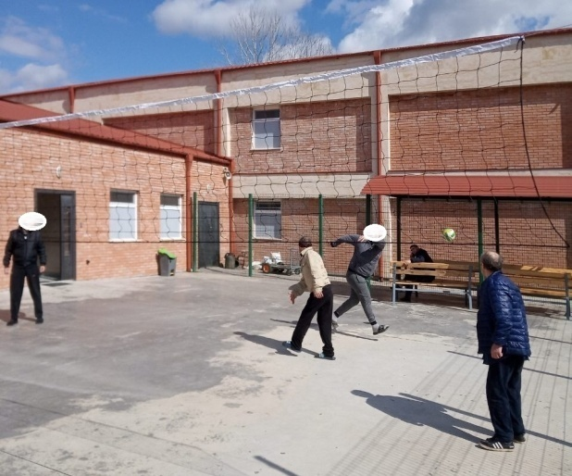
400 კვ.მეტრ ფართობზე, მოეწყო სპორტული და დღის აქტივობებისთვის განკუთვნილი ადგილი კალათბურთის, ფრენბურთის მოედნით და ჩოგბურთის სათამაშო მაგიდებით, სასეირნო და დასასვენებელი სივრცით

Slide 15
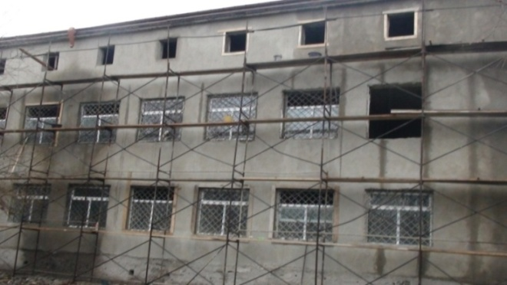
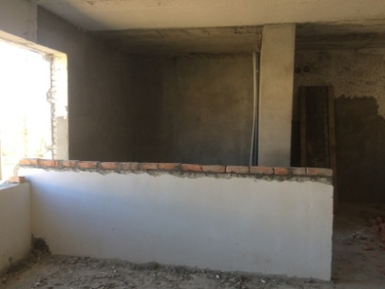
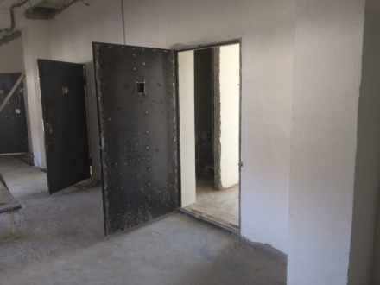
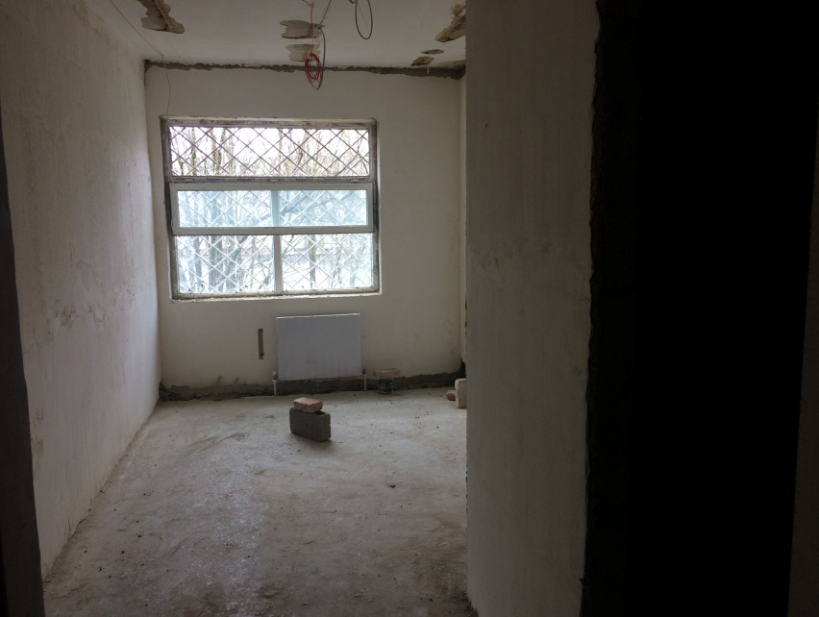
მიმდინარეობს შვიდი კორპუსის (საერთო ფართით 15 ათასი კვ.მეტრზე მეტი), როგორც ინტერიერის ასევე ექსტერიერის კაპიტალური შეკეთება, რეკონსტრუქცია
დაწყებულია და სრულად იქნება აღჭურვილი დაწესებულება გათბობის ცენტრალური სისტემით და ვენტილაციით

Slide 16
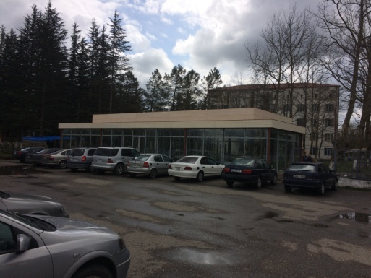
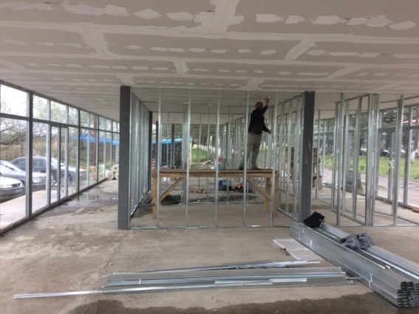

დასრულების სტადიაზეა დღის აქტიურობებისთვის გათვლილი 220 კვ.მ ფართობის შენობა (საერთო - ყველა ბენეფიციარის სარგებლობისათვის), რომელშიც ამჟამად სრულდება შიდა მოწყობითი სამუშაოები
მომზადებულია პროექტი და მიმდინარეობს კიდევ ერთი ახალი შენობის მშენებლობის მოსამზადებელი სამუშაოები, რომლის ფართობი პროექტის მიხედვით შეადგენს 175 კვ.მ-ს

Slide 17
შპს „ბ&ნ მედის“აღნიშნულ სამუშაოებზე და ინვენტარის შეძენაზე დახარჯულია 3 მილიონ ლარზე მეტი თანხა
მიმდინარეობს მოლაპარაკებები მიწის ფართობების შეძენაზე დასავლეთ საქართველოს სხვადასვა ქალაქში 4 საცხოვრისის ასაშენებლად

Slide 18
რაც შეეხება ხელშეკრულებით ნაკისრ ვალდებულებას, კერძოდ, დამატებით არანაკლებ 2 ერთეული, ჯამში 2400 კვ.მ ფართობის მქონე შენობა ნაგებობების მშენებლობა და ექსპლუატაციაში მიღება, აღჭურვა დაფუნქციონირების დაწყება, შესრულებულია
როგორც ზემოთ ავღნიშნეთ, უკვე აშენებულია: 100 ბენეფიციარზე გათვლილი 2 585 კვ.მ ფართობის შენობა, საქვაბის 30 კვ.მ ფართობის შენობა, გაშენდა პაციენტთა ფსიქო-სოციალური რეაბილიტაციის მიზნით შრომა-თერაპიის ოთხი ობიექტი, საერთო ფართობით 1 954 კვ.მ, დასრულების სტადიაშია დღის აქტიურობებისთვის გათვლილი 220 კვ.მ ფართობის ახალი შენობა და მიმდინარეობს მოსამზადებელი სამუშაოები 175 კვ.მ ფართობის ახალი შენობის ასაშენებლად (ამ შენობების საერთო ფართობი შეადგენს 4 964 კვ.მეტრს)

Slide 19
სახელმწიფო ქონების ეროვნულ სააგენტოში 2016 წლის 20 იანვრის ნასყიდობის ხელშეკრულებით განსაზღვრულ ვადაში წარდგენილი იქნა აუდიტორული დასკვნა - დამოუკიდებელი მარწმუნებელი ანგარიში, რომელიც შედგენილი იქნა აუდიტორული კომპანიის მიერ, რომელიც რეგისტრირებულია აუდიტორული ფირმების რეესტრში და რომელსაც მინიჭებული აქვს სდპ აუდიტის უფლებამოსილება
დასკვნით დადასტურებულია, რომ ჩვენს მიერ სრულად სრულდება 2016 წლის 20 იანვრის ნასყიდობის ხელშეკრულებით ნაკისრი ვალდებულებები
ამასთანავე , ჩვენს კომპანიაში ნასყიდობის ხელშეკრულებით ნაკისრი ვალდებულებების შესრულების მდგომარეობის შემოწმების მიზნით სახელმწიფო ქონების ეროვნული სააგენტოს მიერ პერიოდულად ტარდება მონიტორინგი.

Slide 20
ცენტრის სფუნქციონირება
ცენტრში ყოველთვიურად მომსახურებას იღებს საშუალოდ 500 ბენეფიციარი
საშუალოდ 260 ბენეფიციარი მომსახურებას იღებს საქართველოს სსსკ 191–ე მუხლის საფუძველზე
დაახლოებით 70–80 ბენეფიციარი, რომელიც სარგებლობს გრძელვადიანი სტაციონარული პროგრამით არ საჭიროებს სტაციონარულ ფსიქიატრიულ დახმარებას და შესაბამისი საცხოვრებელი ან/და მხარდამჭერი გარემო– პირობების არსებობის შემთხვევაში შესაძლებელია მათი სათემო პირობებში მომსახურება

Slide 21
ცენტრის სფუნქციონირება
ფსიქიკური დარღვევების მქონე (შშმ) პირთა თავშესაფრით უზრუნველყოფის კომპონენტით სარგებლობს 100 ბენეფიციარი
თვეში საშუალოდ მწვავე სტაციონირების 130 შემთხვევაა
საშუალოდ 20–25 ბენეფიციარი სარგებლობს ალკოჰოლით დაავადებულ პაციენტთა მკურნალობის პროგრამით

Slide 22
ახალი ვალდებულებები
თემში ინტეგრირებულად ავაშენებთ და კეთილმოვაწყობთ თანამედროვე სტანდარტების შესაბამის ოთხ ერთეულ, 24 ბენეფიციარზე გათვლილ საცხოვრისს (ფოთში 1; სენაკში 1; ქუთაისში 2). ლოკაციები შერჩეულია სათემო ფსიქიატრიული სერვისების გეოგრაფიული ხელმისაწვდომობის გათვალისწინებით.
მიმდინარეობს ფართების გაახლება და კეთილმოწყობა იძულებით და არანებაყოფილობით მკურნალობაზე მყოფი ბენეფიციარებისათვის, რომლებიც ჩვენთან მომსახურებას იღებენ საქართველოს სსსკ 191–ე მუხლის საფუძველზე, განკუთვნილ კორპუსებს.
უზრუნველვყოფთ ახალი ტიპის სერვისისათვის (საცხოვრისი) შესაბამისი პერსონალის მომზადება/გადამზადების საკითხებს.

Slide 23
გმადლობთ ყურადღებისთვის!

